Slide 1
Hoạt động ngoài giờ chính khoá
Giáo dục nếp sống thanh lịch văn minh
Cô giáo Nói chuyện với thầy, cô giáo.

Slide 2
GIÔÙI THIEÄU BAØI

Slide 3

KiÓm tra bµi cò:
Với hàng xóm láng giềng, chúng ta cần chú ý những điều gì?
Biết bày tỏ sự thân thiện, quan tâm giúp đỡ những việc vừa sức.
Chủ động thăm hỏi , động viên khi hàng xóm ốm đau hoặc có chuyện không vui.
Không làm phiền hàng xóm trong giờ nghỉ trưa, đêm khuya hay khi nhà có khách.

Slide 4
GIÁO DỤC NẾP SỐNG THANH LỊCH –VĂN MINH
NÓI TRUYỆN VỚI THẦY CÔ GIÁO (trang 18)
I.( Hoạt động 1) :Tìm hiểu nội dung “Chuyện của Giang”
II.(Hoạt động 2) : Trao đổi , thực hành
III. Lời khuyên:

Slide 5
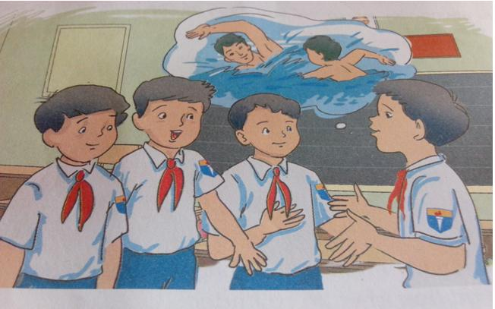
(Ảnh chụp trong sgk)
Đọc truyện: truyện của Giang

Slide 6
Đọc truyện: CHUYỆN CỦA GIANG
Sau khi biết bơi với những động tác cơ bản, Giang được bố đưa đến bể bơi Bốn Mùa để tập. Trong một buổi tập, Giang nhìn thấy một chú bơi rất nhanh. Khi chú dừng lại, Giang nhận ra đó chính là thầy Quang, thầy giáo dạy môn Thể dục ở trường. Giang chạy tới chào thầy :
- Con chào thầy ạ!
Thầy chào Giang:
– Thầy chào con.
Giang hồ hởi nói chuyện với thầy :
– Thầy thường tới bơi ở đây ạ ?
Thầy Quang rất vui khi gặp Giang, một học sinh lớp 4 ở trường. Thầy lấy khăn lau khô mặt rồi nheo mắt cười :
- Bể bơi ở đây được mở quanh năm nên thấy thường xuyên bơi ở đây, Con đã biết bơi chưa ?
Giang kể với thầy :
- Con mới biết bơi thôi. Con xuống bơi cho thầy xem nhé !
- Thế con đã khởi động chưa ?
- Dạ, chưa ạ. Con quên mất ạ.
- Con phải khởi động thật kĩ rồi mới được xuống nước bơi nhé. Nếu không sẽ rất nguy hiểm đấy.
Giang nhảy nhảy tại chỗ để khởi động. Thấy vậy, thầy liền lại gần Giang và nói:
- Con khởi động thế chưa đúng đâu. Để thầy chỉ cho con nhé!
– Vâng ạ!
Sau đó, thỉnh thoảng Giang lại gặp thầy ở bể bơi. Lần nào Giang cũng được thầy dặn dò những điều cần lưu ý hoặc dạy thêm cho Giang những kiểu bơi khác.
Giang rất vui khi kể cho các bạn cùng lớp nghe chuyện này.
Notes:
6

Slide 7
1, Giang đã gặp ai ở bể bơi ? Cuộc trò truyện đã diễn ra như thế nào ?
- Giang đã gặp thầy Quang thầy giáo dạy môn thể dục ở trường.
- Giang chào thầy giáo Quang
- Giang hồ hởi nói truyện với thầy
- Thầy Quang chào Giang
- Thầy Quang rất vui vẻ khi gặp Giang
- Giang kể với thầy về việc mình mới biết bơi và còn bơi cho thầy xem
- Thầy Quang căn dặn về kỹ thuật bơi cho Giang

Slide 8
2, Nhận xét về thái độ của Giang khi trò truyện với thầy giáo ?
Giang có thái độ kính trọng,lễ phép ,lễ độ , cởi mở với thầy giáo Quang.
(?) Vậy qua câu chuyện này các con rút ra được lời khuyên gì?
Học trò phải có thái độ kính trọng, lễ phép. Tin cậy cởi mở, chia sẻ cùng thầy, cô trong hoàn cảnh thích hợp.

Slide 9
Liên hệ bản thân
1,Bạn đã bao giờ chia sẻ với thầy, cô giáo của mình điều gì chưa? Nếu có thì là điều gì?
2,Khi trò truyện với thầy giáo ,cô giáo Bạn đã tỏ thái độ như thế nào?

Slide 10

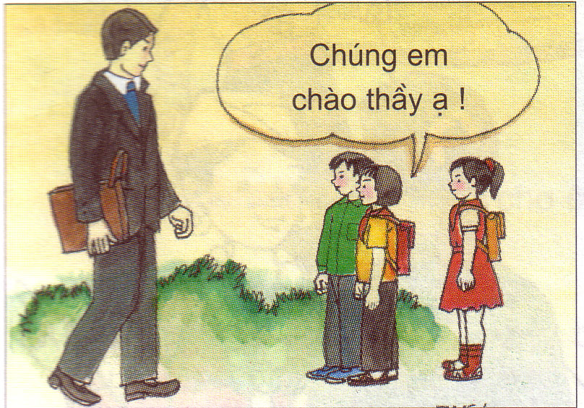
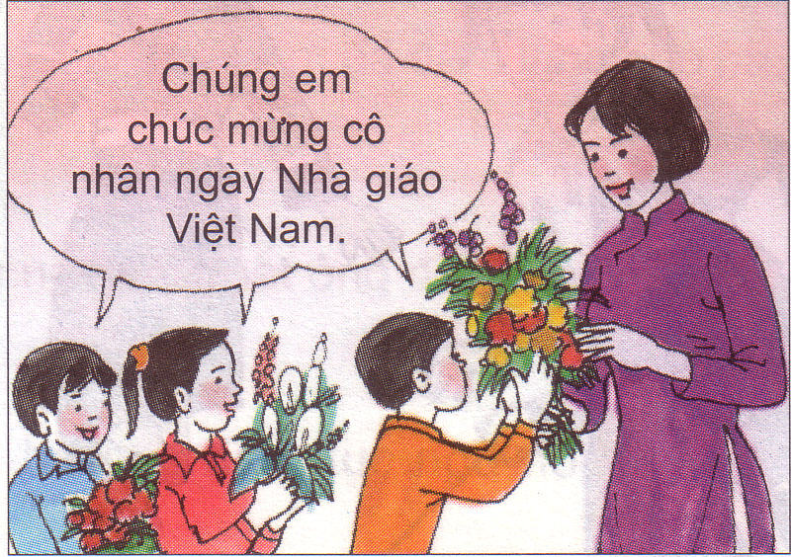
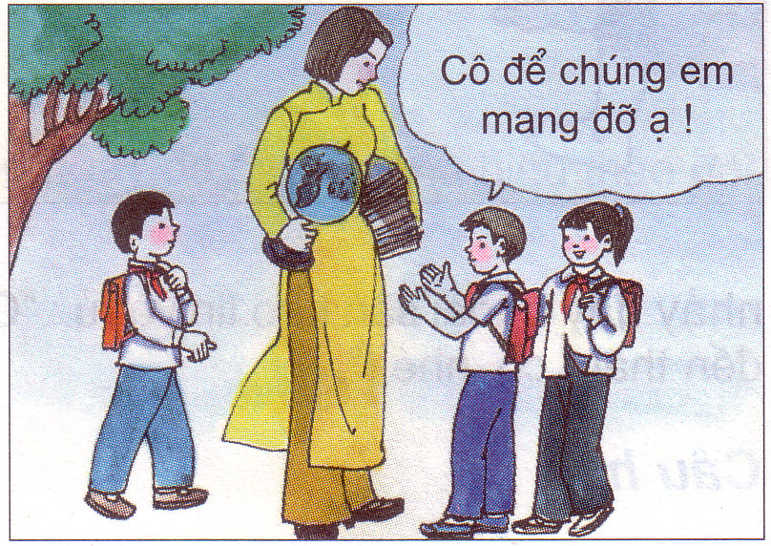
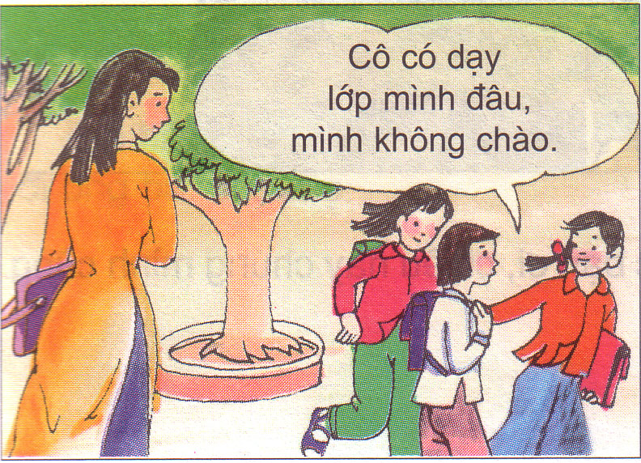

Slide 11
Nhận xét việc làm của các bạn trong từng tình huống sau:
-Tình huống 1:Thầy cô và mẹ đang trò chuyện, Hùng liền chạy tới và nói chen vào.
- Tình huống 2: Thầy cô giáo bị mệt, Hoa liền rủ các bạn tới hỏi thăm sức khỏe của cô.
-Tình huống 3: Thấy thầy giáo cũ thường xuyên đi dạy học trên đường Nam chỉ nhìn mà không chào thầy giáo.
Tình huống 4: Thấy thầy giáo chủ nhiệm của chị gái đến nhà mình Sơn đã lễ phép chào hỏi thầy.
Tình huống 5: Thấy các thầy cô giáo ở trường bạn đến trường mình Tuấn khoanh tay lễ phép đứng chào.

Slide 12
Em đã làm được những việc nào trong các việc dưới đây để bày tỏ thái độ kính trọng đối với thầy cô giáo?
a, Thưa gửi, chào hỏi lễ phép với thầy cô giáo.
b, Xin phép thầy cô giáo trước khi ra vào lớp.
c, Có thái độ tôn trọng thầy cô ở mọi nơi, mọi chỗ kể cả những thầy cô không dạy mình.
d , Không nói chen ngang hay làm phiền khi thầy cô giáo đang bận việc.
e, Chân thành hỏi thăm lúc thầy cô ốm đau hoặc khi gặp chuyện không vui.

Slide 13
Em sẽ nói gì với thầy giáo, cô giáo trong từng tình huống sau :
a, Tình huống 1: Em cùng cả lớp đi vào rạp xiếc. Em nhìn thấy cô giáo chủ nhiệm cho em bé đi xem.
Em sẽ hỏi thăm cô giáo và em bé và nếu được cô giáo đồng ý thì em có thể gần gũi và chơi với em bé.
b , Tình huống 2: Em hôm nay bị mắc lỗi. Thầy giáo nhắc nhở em.
Em sẽ xin lỗi thầy giáo và hứa với thầy là sẽ sửa chữa lỗi lầm.
c , Tình huống 3: Hôm nay cô giáo đến lớp dạy học sau mấy ngày nghỉ ốm.
Em sẽ gặp ngay cô giáo và hỏi thăm sức khỏe của cô cũng như động viên cô để cô yên tâm dạy học.
Notes:
,f giáo nhức nhở em

Slide 14
Đối với thầy cô giáo chúng ta cần chú ý:
1, Có thái độ kính trọng , lễ phép. Tin cậy, cởi mở chia sẻ cùng thầy, cô trong
hoàn cảnh thích hợp.
2, Biết chúc mừng khi thầy cô có truyện vui. Biết thăm hỏi, quan tâm,
động viên khi thầy cô ốm đau hay gặp truyện không vui.
3,Không nói chen ngang hay làm phiền khi thầy, cô đang bận việc.
Lời khuyên.

Slide 15
(Trò chơi rung chuông vàng)
Tìm từ thích hợp để điền vào tất cả các chỗ chấm trong hai câu tục ngữ sau:
Không ........ đố mày làm nên
Trọng ...... mới được làm ......
( Một trong các từ dùng để điền là : Mẹ; Thầy; Bố)
Notes:
15

Slide 16
(Trò chơi rung chuông vàng)
Trong các ngày lễ kỷ niệm sau thì ngày nào là ngày
Kỷ niêm Hiến chương các nhà giáoViệt Nam.
A,Ngày 15 tháng 5
B, Ngày 19 tháng 5
C, Ngày 20 tháng 11
D, Ngày 2 tháng 9
Notes:
16

Slide 17
CUÛNG CỐ - DẶN DÒ.
Thực hiện tốt những điều đã học.

Slide 18
XIN CHÀO VÀ HẸN GẶP LẠI !

